Slide 1





Bài 49 - Tiết 1
DIỆN TÍCH
HÌNH TRÒN

Slide 2
YÊU CẦU CẦN ĐẠT
– Tính được diện tích hình tròn biết bán kính của hình tròn đó.
– Giải quyết được một số vấn đề đơn giản liên quan đến diện tích hình tròn.
– HS có cơ hội để phát triển các năng lực tư duy và lập luận toán học; giao tiếp toán học; mô hình hoá toán học; sử dụng các công cụ, phương tiện học toán, giải quyết vấn đề toán học và các phẩm chất chăm chỉ, trung thực, trách nhiệm.

Slide 3



KHỞI ĐỘNG

Slide 4

Nêu quy tắc và công thức tính chu vi hình tròn ?
C = d x 3,14
C = r x 2 x 3,14

Slide 5
Nêu quy tắc và công thức tính đường kính của
hình tròn khi biết chu vi ?
d = C : 3,14

Slide 6
Nêu quy tắc và công thức tính bán kính của
hình tròn khi biết chu vi?
r = C : 3,14 : 2

Slide 7
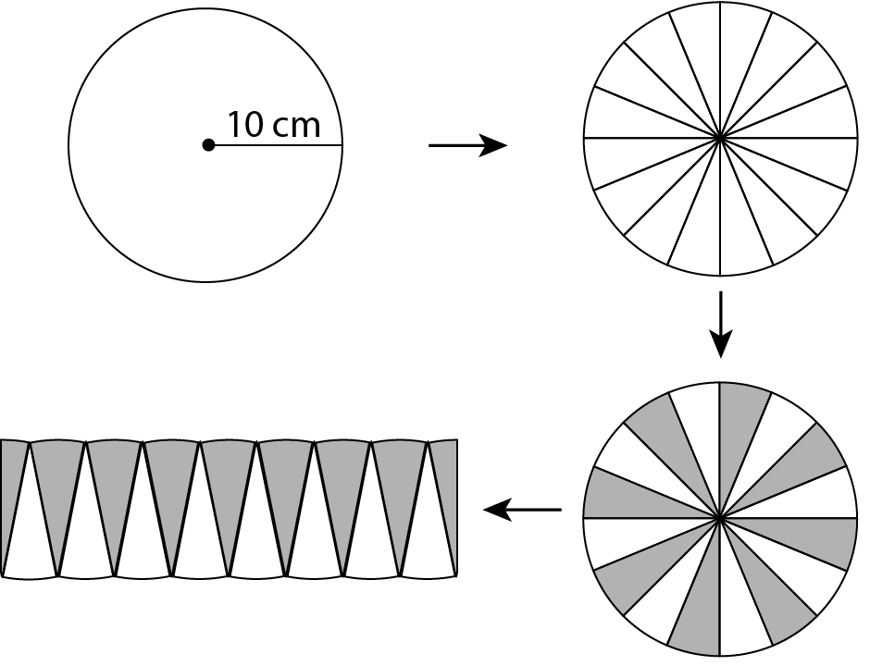
Tính diện tích hình tròn bán kính 10 cm

Slide 8

Hai hình tròn bằng nhau, giống hệt nhau.

Slide 9
hình tròn này đã được chia thành16 phần bằng nhau; tô 8 phần màu xám và 8 phần màu trắng.

Slide 10
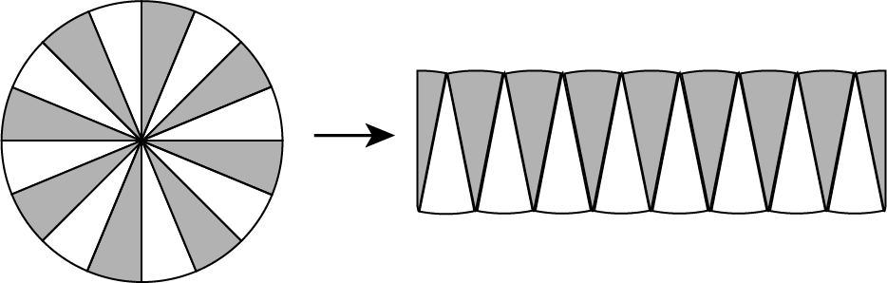
Từ 1 hình tròn, cắt và ghép lại được 1 hình chữ nhật.

Slide 11
Dựa vào công thức tính diện tích hình chữ nhật, xây dựng công thức tính diện tích hình tròn.

Slide 12
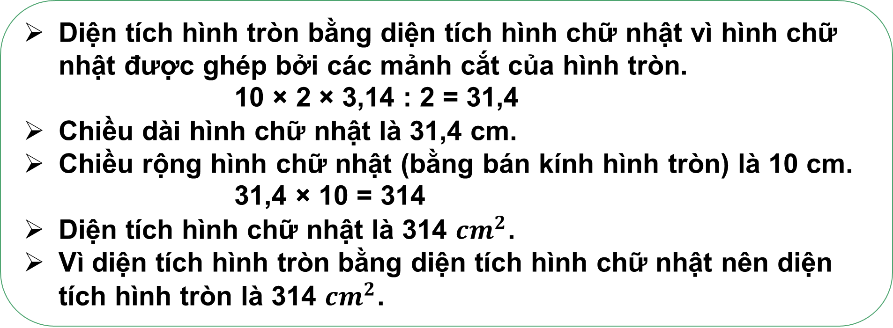
Diện tích hình tròn bằng diện tích hình chữ nhật vì hình chữ nhật được ghép bởi các mảnh cắt của hình tròn.
10 × 2 × 3,14 : 2 = 31,4
Chiều dài hình chữ nhật là 31,4 cm.
Chiều rộng hình chữ nhật (bằng bán kính hình tròn) là 10 cm.
31,4 × 10 = 314
Diện tích hình chữ nhật là 314 ${cm}^{2}$.
Vì diện tích hình tròn bằng diện tích hình chữ nhật nên diện tích hình tròn là 314 ${cm}^{2}$.

Slide 13

Notes:
GV giới thiệu bài: Trong trường hợp này, mặt cười khá lớn, chúng ta khó có thể cắt rồi ráp mặt cười thành 1 hình chữ nhật để tính diện tích. Vậy, chúng ta phải làm thế nào mới tính được diện tích hình tròn?

Slide 14
Bài 49 - Tiết 1
DIỆN TÍCH
HÌNH TRÒN

Slide 15
KHÁM PHÁ

Slide 16


Slide 17
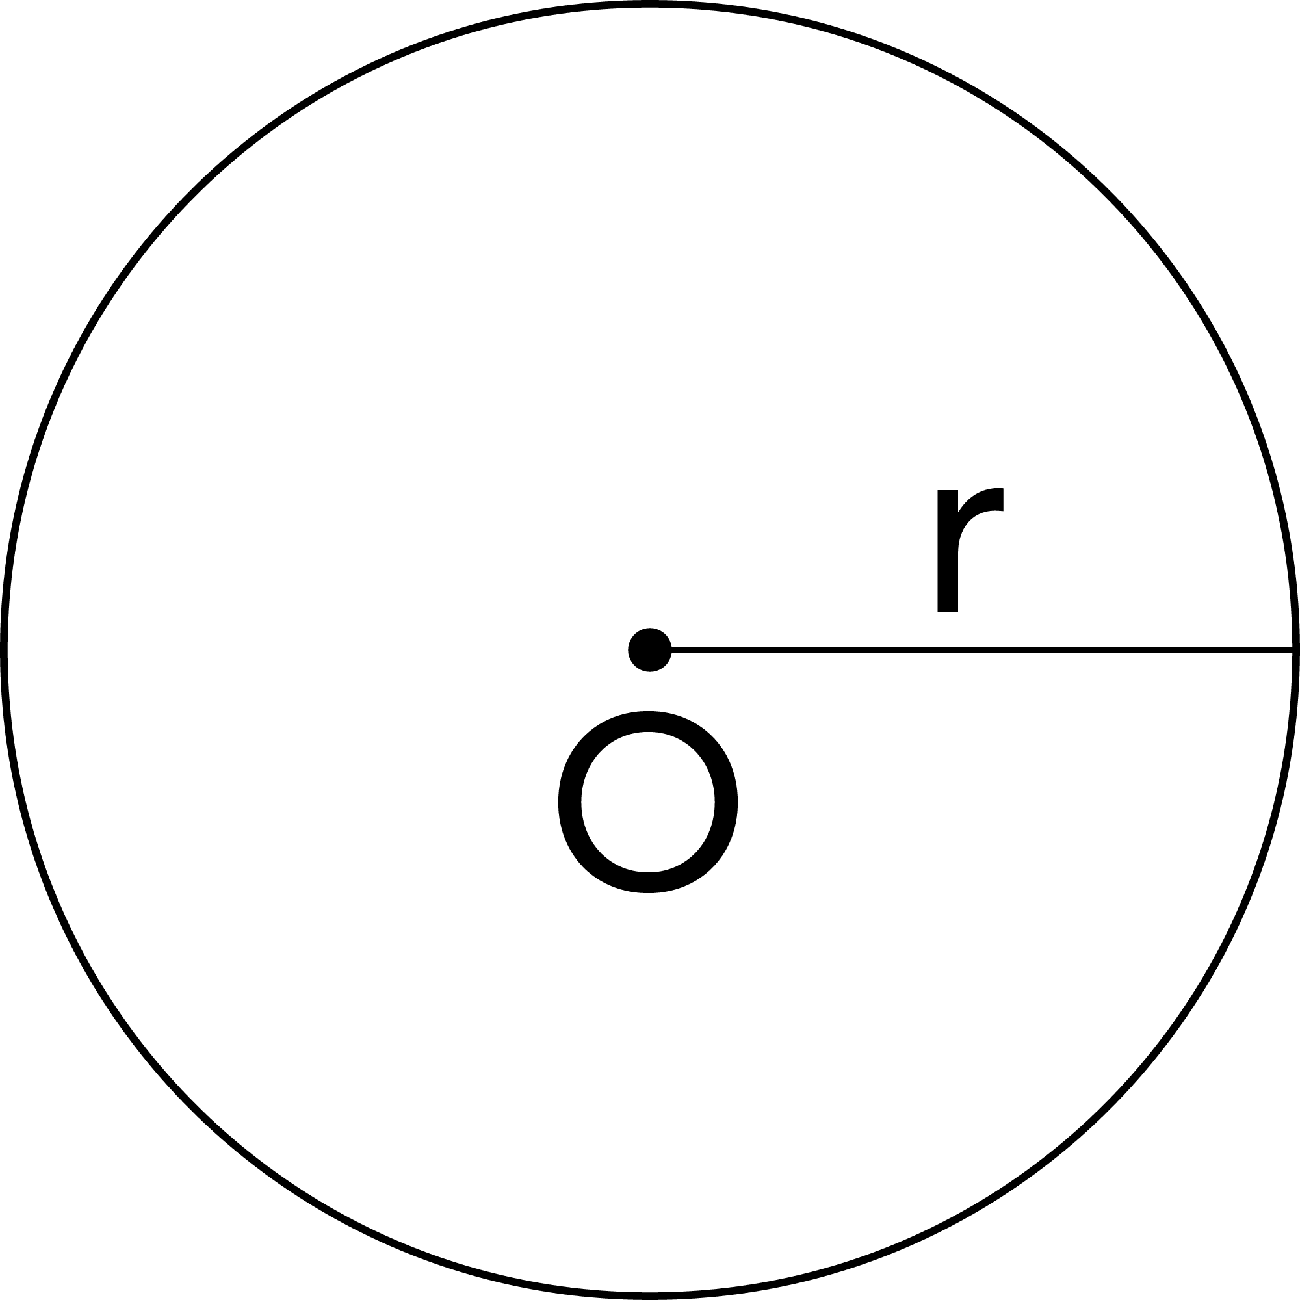
GHI NHỚ
Muốn tính diện tích của hình tròn, ta lấy độ dài bán kính nhân với chính nó rồi nhân với số 3,14.
S = r x r x 3,14
S là diện tích hình tròn
r là bán kính hình tròn

Slide 18

Ví dụ:
Diện tích hình tròn có bán kính 3 dm là:
3 × 3 × 3,14 = 28,26 (${dm}^{2}$).
3 dm

Slide 19
THỰC
HÀNH

Slide 20


Tính diện tích hình tròn biết bán kính r.
a) r = 5 dm b) r = 0,3 cm c) r = $\frac{1}{2}$ m

Slide 21

Tính diện tích hình tròn biết bán kính r.
a) r = 5 dm
5 × 5 × 3,14 = 78,5 (${dm}^{2}$)

Slide 22
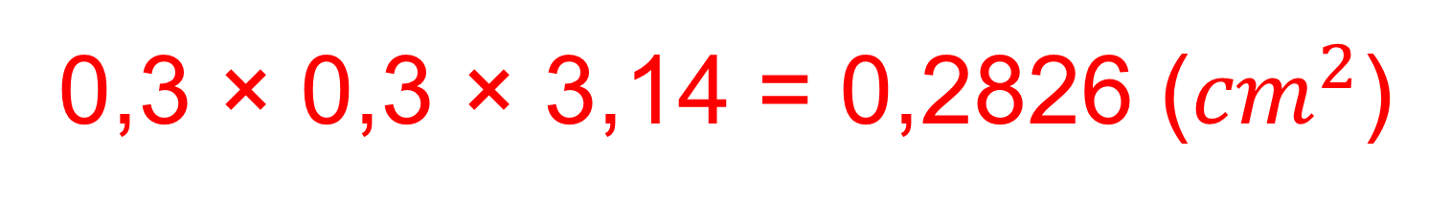
Tính diện tích hình tròn biết bán kính r.
b) r = 0,3 cm
0,3 × 0,3 × 3,14 = 0,2826 (${cm}^{2}$)

Slide 23


Tính diện tích hình tròn biết bán kính r.
c) r = $\frac{1}{2}$ m
$\frac{1}{2}$ × $\frac{1}{2}$ × 3,14 = 0, 785 ($m^{2}$)

Slide 24

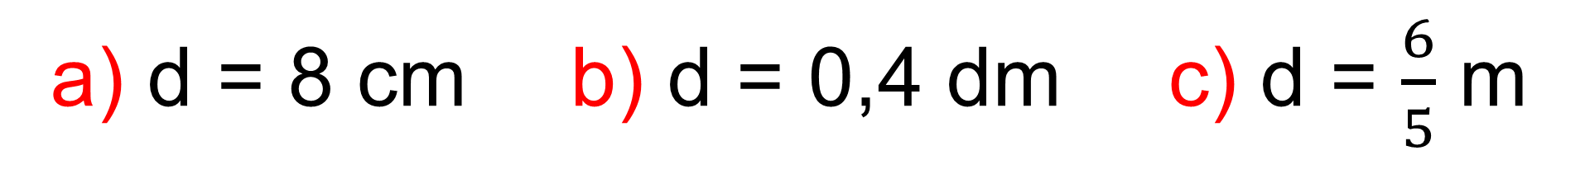
Tính diện tích hình tròn biết đường kính d.
a) d = 8 cm b) d = 0,4 dm c) d = $\frac{6}{5}$ m
d

Slide 25
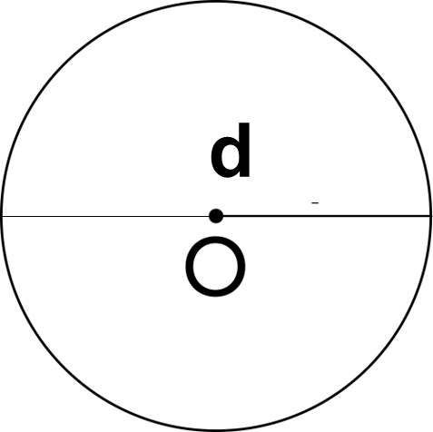
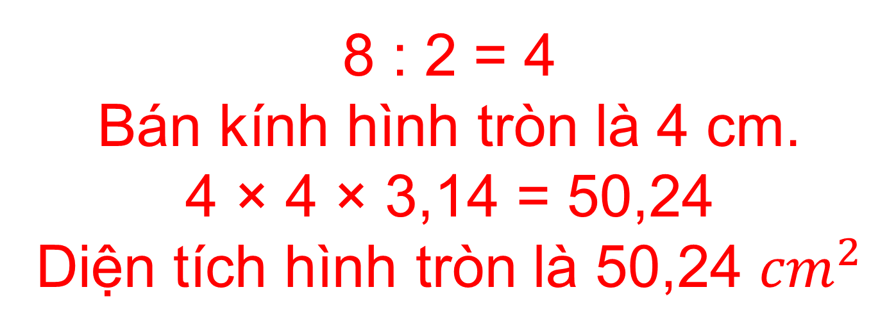
Tính diện tích hình tròn biết đường kính d.
a) d = 8 cm
8 : 2 = 4
Bán kính hình tròn là 4 cm.
4 × 4 × 3,14 = 50,24
Diện tích hình tròn là 50,24 ${cm}^{2}$

Slide 26
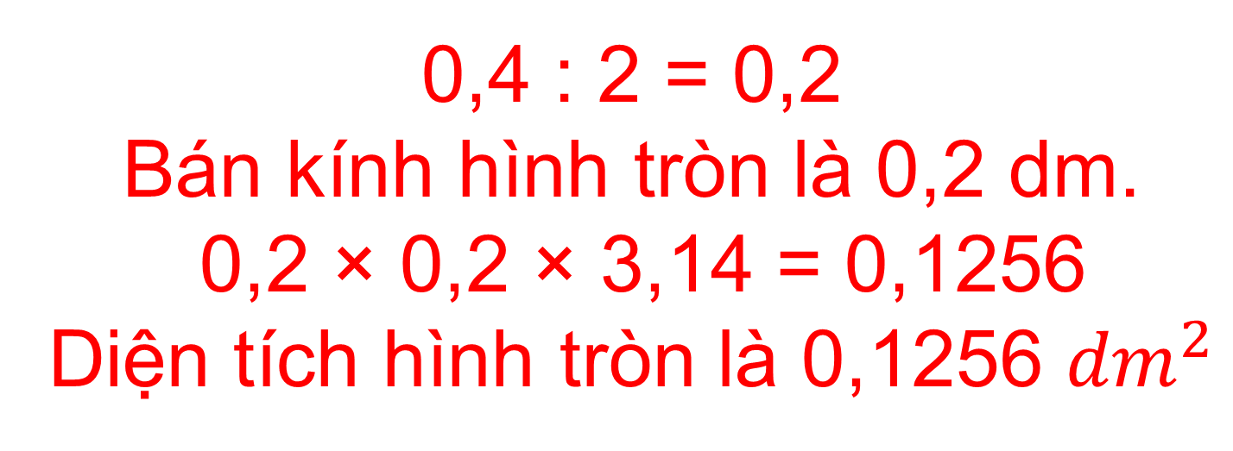
Tính diện tích hình tròn biết đường kính d.
b) d = 0,4 dm
0,4 : 2 = 0,2
Bán kính hình tròn là 0,2 dm.
0,2 × 0,2 × 3,14 = 0,1256
Diện tích hình tròn là 0,1256 ${dm}^{2}$

Slide 27
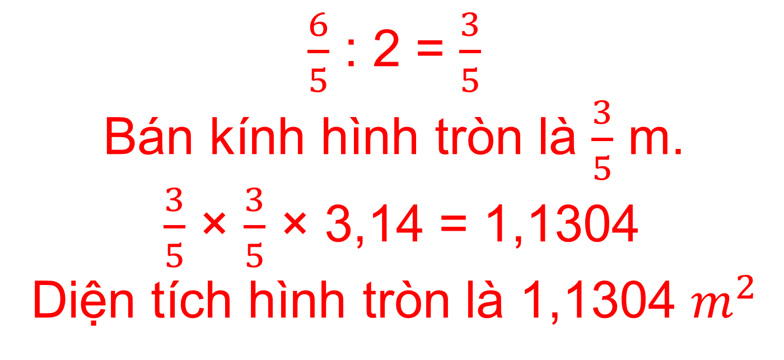

Tính diện tích hình tròn biết đường kính d.
c) d = $\frac{6}{5}$ m
$\frac{6}{5}$ : 2 = $\frac{3}{5}$
Bán kính hình tròn là $\frac{3}{5}$ m.
$\frac{3}{5}$ × $\frac{3}{5}$ × 3,14 = 1,1304
Diện tích hình tròn là 1,1304 $m^{2}$

Slide 28

VẬN DỤNG

Slide 29
Quan sát hình ảnh các bạn học sinh lớp 5. Theo em, diện tích bề mặt sân khấu hình tròn dưới đây khoảng bao nhiêu mét vuông? (Làm tròn số đo bán kính theo đơn vị mét đến hàng đơn vị.)

Slide 30
Nhận biết:
Đường kính của bề mặt sân khấu bằng tổng độ dài sải tay của 4 bạn.
Do độ dài sải tay mỗi người thường bằng số đo chiều cao của người đó nên đường kính của bề mặt sân khấu bằng tổng số đo chiều cao của 4 bạn.

Slide 31
Các bạn dưới lớp thực hiện tính:
+ Đường kính bề mặt sân khấu.
+ Bán kính bề mặt sân khấu, làm tròn số đo bán kính theo đơn vị mét đến hàng đơn vị).
+ Diện tích bề mặt sân khấu.

Slide 32
CHÚC CÁC EM HỌC TỐT!

Slide 33


BÀI SOẠN CỦA EM LAN HƯƠNG – 035.447.3852
QUÝ THẦY/ CÔ KHÔNG GỬI BÀI VÀO CÁC HỘI NHÓM ZALO HAY FB, CÁC WEB.....
EM CHỈ GIAO DỊCH BẰNG DUY NHẤT 1 NICK FB : LAN HƯƠNG. Lik Fb của em: https://www.facebook.com/GADTLANHUONG0354473852)
VÀ ZALO LAN HƯƠNG SĐT 0354473852.
MỌI GIAO DỊCH BẰNG NICK KHÁC ĐỀU LÀ MẠO DANH EM VÀ LỪA ĐẢO Ạ!
EM XIN CHÂN THÀNH CẢM ƠN! KÍNH CHÚC THẦY/CÔ DẠY TỐT Ạ!

Slide 34

LAN HƯƠNG : 0354473852
NHẬN SOẠN BÀI LẺ PPT LÊN TIẾT, THI CỦA TẤT CẢ CÁC BỘ SÁCH LỚP 1-2-3-4-5

